Slide 1

Dia y Fecha
Hora de inicio
Introducción a los Algoritmos y Flujo de Datos Sec x
Nombre del tutor

Slide 2

Algoritmos
Introducción a los Algoritmos y Flujos de Datos
Escuela de Ingeniería de Ciencias y Sistemas
Facultad de Ingeniería
Universidad de San Carlos de Guatemala

Slide 3


Agenda
Recursos
Vídeo aquí
Texto aqui
Link Quizziz
Texto aqui
Texto aqui
Texto aqui

Slide 4
Competencias
Diseña algoritmos básicos con estructuras secuenciales, condicionales y cíclicas aplicando principios del pensamiento algorítmico para resolver problemas simples de procesamiento de datos

Slide 5

Estructuras Cíclicas (Bucles)
Concepto General: Una estructura cíclica es un mecanismo de control que permite que un algoritmo repita una o varias instrucciones de forma ordenada. Se utilizan cuando necesitamos realizar la misma acción varias veces, pero sin duplicar código manualmente.
¿Por qué existen los ciclos?
Para evitar escribir 100 veces la misma instrucción.
Para procesar listas, repetir validaciones o recorrer datos.
Para que el algoritmo tome decisiones basadas en cuándo detenerse.
Idea clave: un ciclo siempre necesita una condición o un contador para saber cuándo parar.
Si esa condición nunca se cumple → bucle infinito → algoritmo inútil.

Slide 6
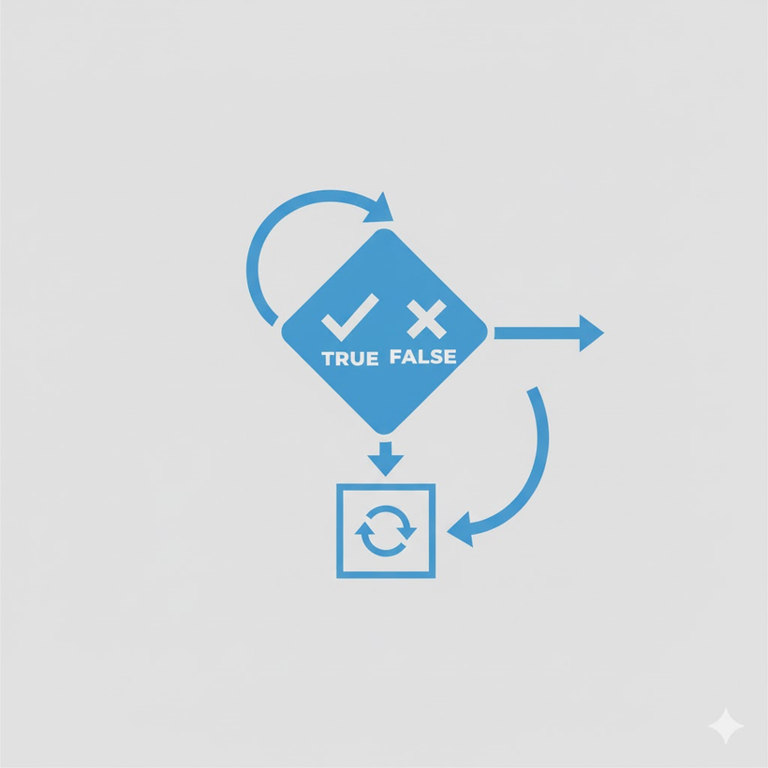
Tipos de Ciclos y Cómo Funcionan
Estructura
Los ciclos cambian según cuándo evalúan la condición.
Ciclo Mientras (WHILE)
Evalúa la condición antes de entrar al ciclo.
Si la condición es falsa desde el inicio → el ciclo no se ejecuta.
Se usa cuando:
No sabemos cuántas veces se repetirá.
Depende de una condición variable.
Mientras (condición) Hacer
instrucciones
FinMientras

Slide 7
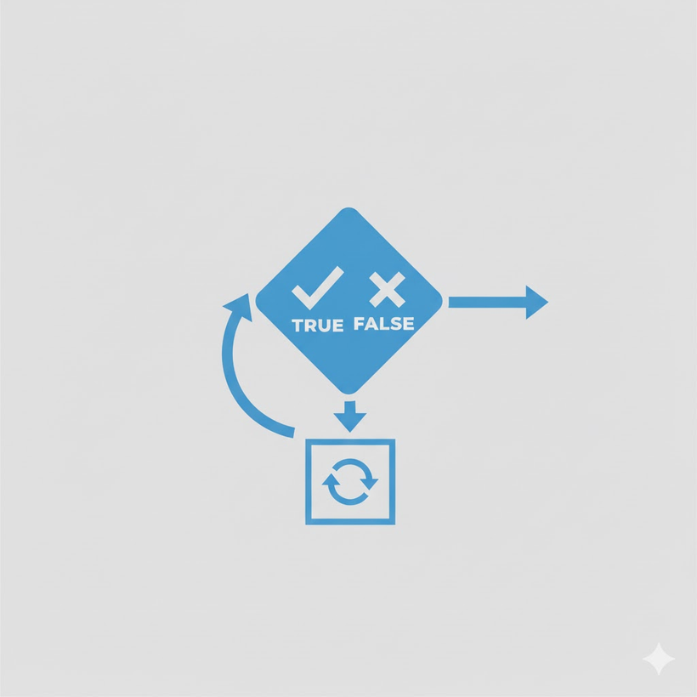
Tipos de Ciclos y Cómo Funcionan
Ciclo Repetir...Hasta (DO-WHILE / REPEAT)
Primero ejecuta el bloque y luego evalúa.
Se ejecuta al menos una vez.
Se usa cuando:
Necesitamos garantizar que el usuario ingrese algo.
Necesitamos validar información al menos una vez.
Estructura
Repetir
instrucciones
Hasta (condición)

Slide 8
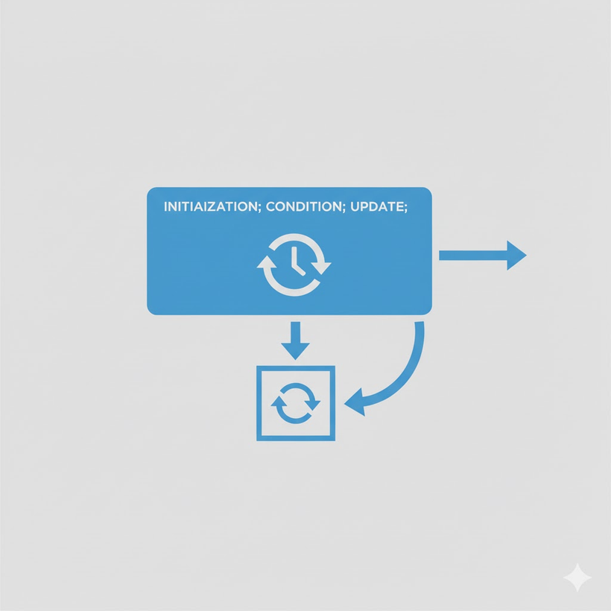
Tipos de Ciclos y Cómo Funcionan
Ciclo Para (FOR)
Usa un contador con un inicio y un fin.
La cantidad de repeticiones es conocida.
Se usa cuando:
Ya sabemos cuántas veces repetir algo.
Recorrer posiciones de un arreglo.
Contar iteraciones específicas.
Estructura
Para i ← inicio Hasta fin Hacer
instrucciones
FinPara

Slide 9
Aplicaciones Prácticas y Reales
Sistemas de estudiantes
Recorrer la lista de estudiantes para calcular su nota final:
Para cada estudiante: sumar notas, dividir entre cantidad,
actualizar promedio.
Validación de formularios
Repetir la solicitud de edad, correo o contraseña hasta que sea válido:
“Ingrese un correo válido”
“Ingrese una opción del 1 al 3”

Slide 10
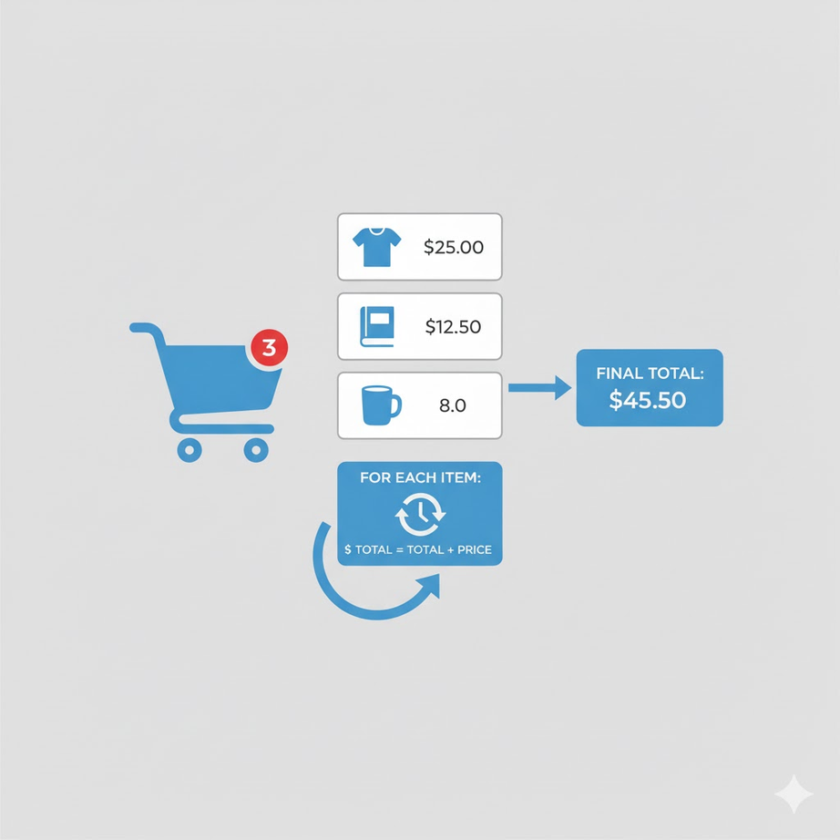
Aplicaciones Prácticas y Reales
Procesamiento de datos
Sumar los precios en un carrito de compras
Buscar el número más grande de una lista
Leer archivos línea por línea
En videojuegos
Actualizar posición del personaje en cada frame
Repetir la música de fondo
Contar puntos

Slide 11
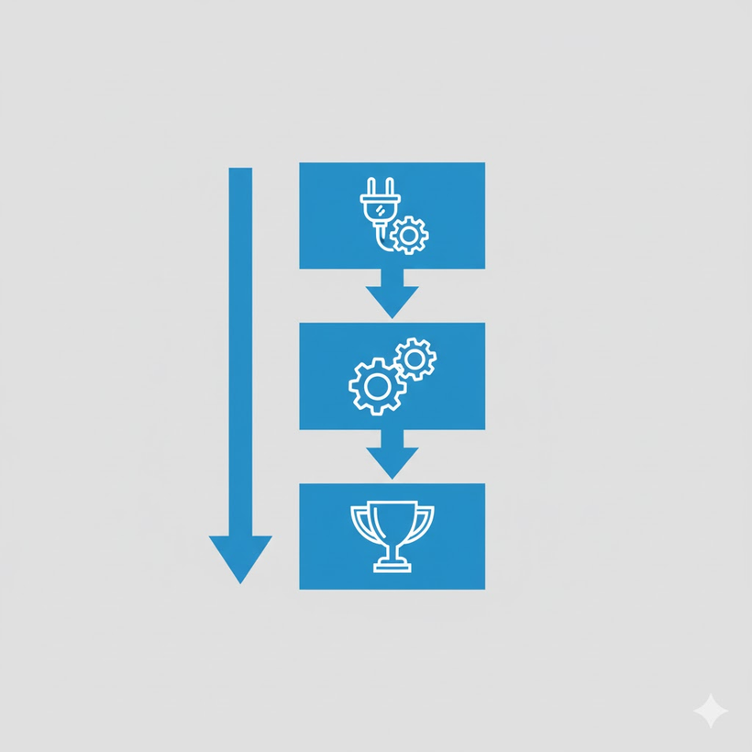
Estructuras Secuenciales
Concepto General:
Una estructura secuencial es el tipo más básico de algoritmo: consiste en ejecutar instrucciones en orden, una después de otra, de arriba hacia abajo, sin saltos, sin decisiones y sin repeticiones.
Es el modelo ideal cuando el proceso es lineal, es decir, que siempre se ejecutan los mismos pasos, en el mismo orden, sin condiciones que modifiquen su comportamiento.
Características principales:
No existen bifurcaciones.
No hay ciclos.
El flujo es totalmente predecible.
Es la base para comprender cualquier otro tipo de estructura.

Slide 12
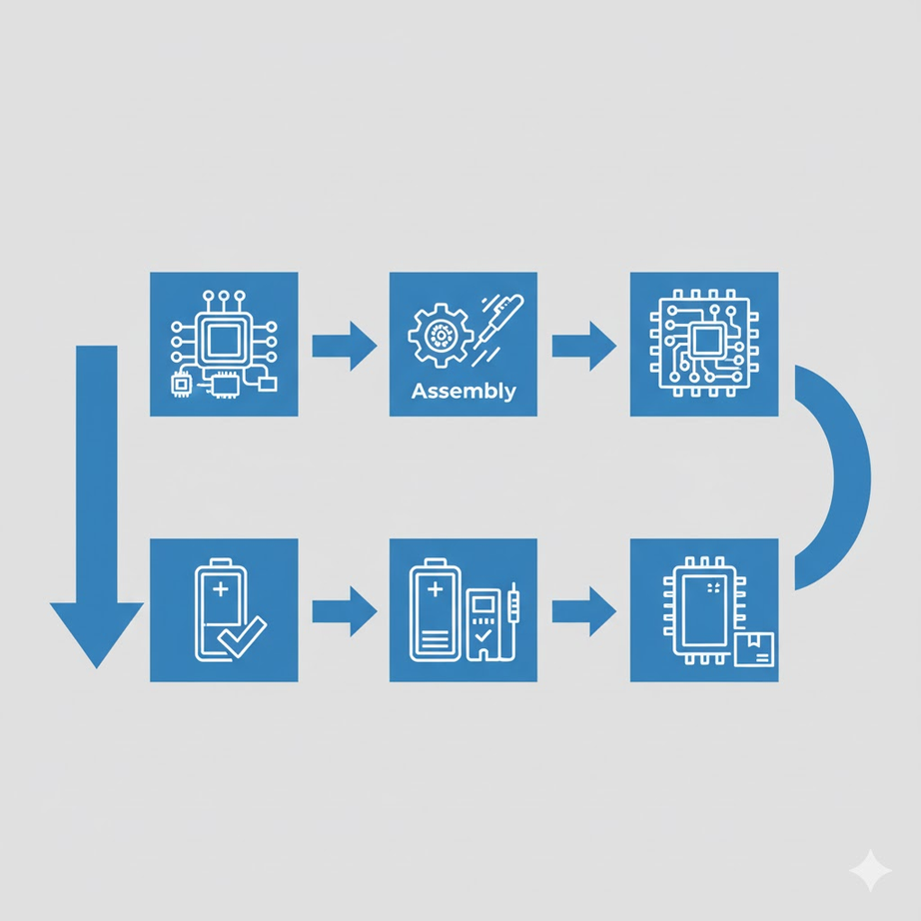
Funcionamiento y Estructura
Una estructura secuencial sigue tres reglas simples:
1. Se ejecuta del primer paso al último
El algoritmo avanza línea por línea.
No decide nada, solo sigue el orden en que fue escrito.
2. Cada instrucción se ejecuta exactamente una vez
No se repite información, no se salta, no retrocede.
3. Cada paso produce un efecto en el siguiente
Ingresar datos → procesar → mostrar resultados.
Es un flujo constante, útil cuando conocemos con certeza lo que debe suceder.

Slide 13
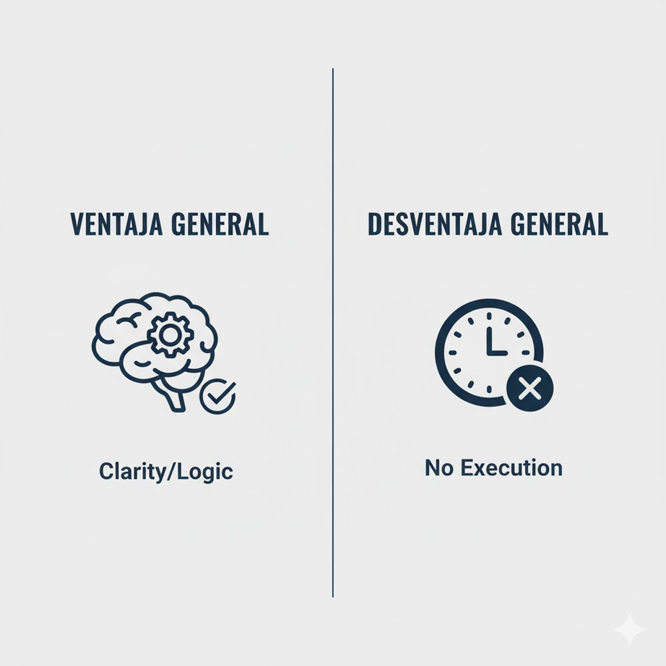
Ventajas y Desventajas de Usar Algoritmos y Pseudocódigo
Cuando trabajamos con algoritmos y pseudocódigo, no solo aprendemos a resolver problemas, sino que lo hacemos de una forma estructurada.
Conocer sus ventajas y desventajas permite entender cuándo y por qué se usan, así como sus límites.

Slide 14
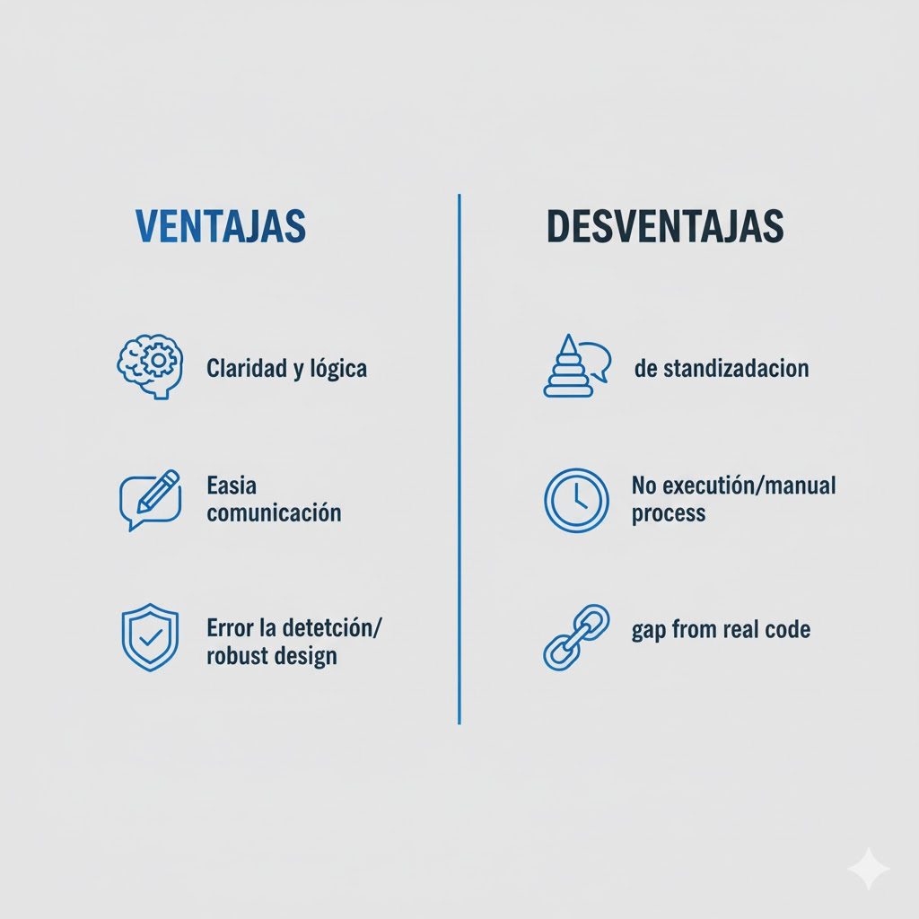
Ventajas Usar Algoritmos y Pseudocódigo
1. Claridad en la lógica del problema
Los algoritmos permiten descomponer un problema grande en pasos pequeños y ordenados, facilitando su comprensión incluso antes de escribir código real.
Beneficio: evita confusiones y errores tempranos.
2. Lenguaje independiente
El pseudocódigo no depende de un lenguaje de programación específico. Esto permite que cualquier persona (estudiante o profesional) lo entienda sin conocer sintaxis compleja.
Beneficio: es ideal para aprender lógica antes de programar.

Slide 15
Ventajas Usar Algoritmos y Pseudocódigo
3. Facilita la corrección y mejora
Al escribir pasos claros, es más sencillo detectar fallos en la lógica, optimizar procesos o agregar mejoras.
Beneficio: reduce el tiempo de depuración.
4. Favorece el trabajo en equipo
Como es fácil de leer, varios integrantes pueden entender, discutir o modificar el algoritmo sin malentendidos.
Beneficio: uniformidad y colaboración fluida.
5. Sirve como puente hacia el código real
Muchos lenguajes se basan en estructuras que son muy parecidas al pseudocódigo (IF, WHILE, FOR, etc.). Esto hace que pasar del pseudocódigo al programa final sea rápido.
Beneficio: acelera el aprendizaje y la implementación.

Slide 16
Desventajas Usar Algoritmos y Pseudocódigo
1. No tiene reglas estrictas
Cada docente, libro o programador puede escribir pseudocódigo de manera distinta, lo cual a veces genera confusión.
Problema: falta de estandarización.
2. No detecta errores de sintaxis
Como no es un lenguaje formal, no se puede ejecutar ni probar.
Cualquier error depende exclusivamente de la atención del estudiante o programador.
Problema: requiere mayor cuidado lógico.

Slide 17
Desventajas Usar Algoritmos y Pseudocódigo
3. Puede volverse extenso en problemas grandes.
Aunque es claro, un algoritmo muy complejo puede ocupar muchas líneas y perder legibilidad si no se organiza bien.
Problema: sobrecarga visual y dificultad para seguir el flujo.
4. No representa ciertos detalles técnicos
El pseudocódigo oculta detalles como manejo de memoria, tipos de datos precisos o características propias de cada lenguaje.
Problema: transición limitada cuando se requieren aspectos técnicos avanzados.
5. Depende del nivel del lector
Si la explicación es demasiado breve, un principiante puede no entenderla; si es demasiado detallada, puede volverse pesada.
Problema: requiere equilibrio entre claridad y profundidad.

Slide 18

Software de Pseudocódigo
El software para trabajar con pseudocódigo es fundamental para aprender, practicar y visualizar la lógica de programación sin necesidad de usar un lenguaje formal.
Estas herramientas ayudan a escribir algoritmos, generar diagramas de flujo y simular su ejecución paso a paso.

Slide 19
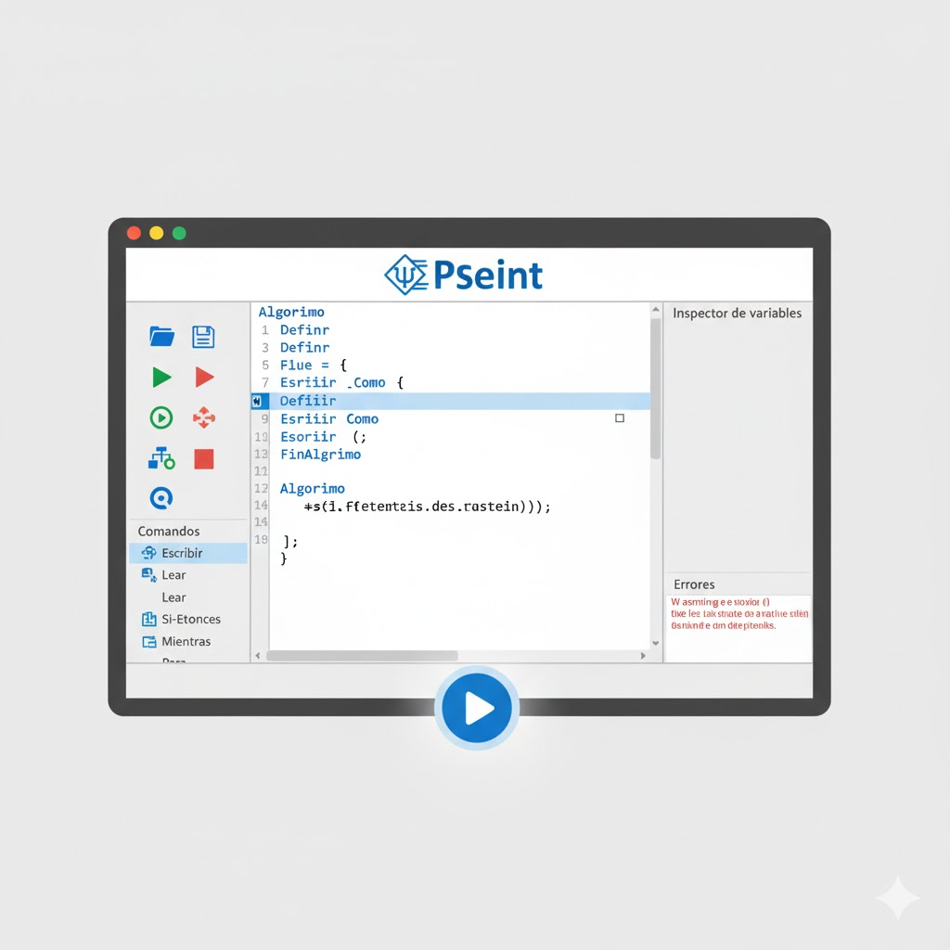
PSeInt (Pseudocode Interpreter)
¿Qué es?
Un entorno educativo diseñado para escribir pseudocódigo usando una sintaxis simple y en español. Es uno de los más usados en cursos de introducción a algoritmos.
Características principales
Sintaxis clara basada en estructuras clásicas (SI, MIENTRAS, PARA).
Muestra errores comunes de lógica.
Permite ejecutar el pseudocódigo paso a paso.
Genera diagramas de flujo automáticamente.
Ideal para:
Estudiantes que están empezando y necesitan visualizar y entender la lógica sin distraerse con sintaxis formal.

Slide 20
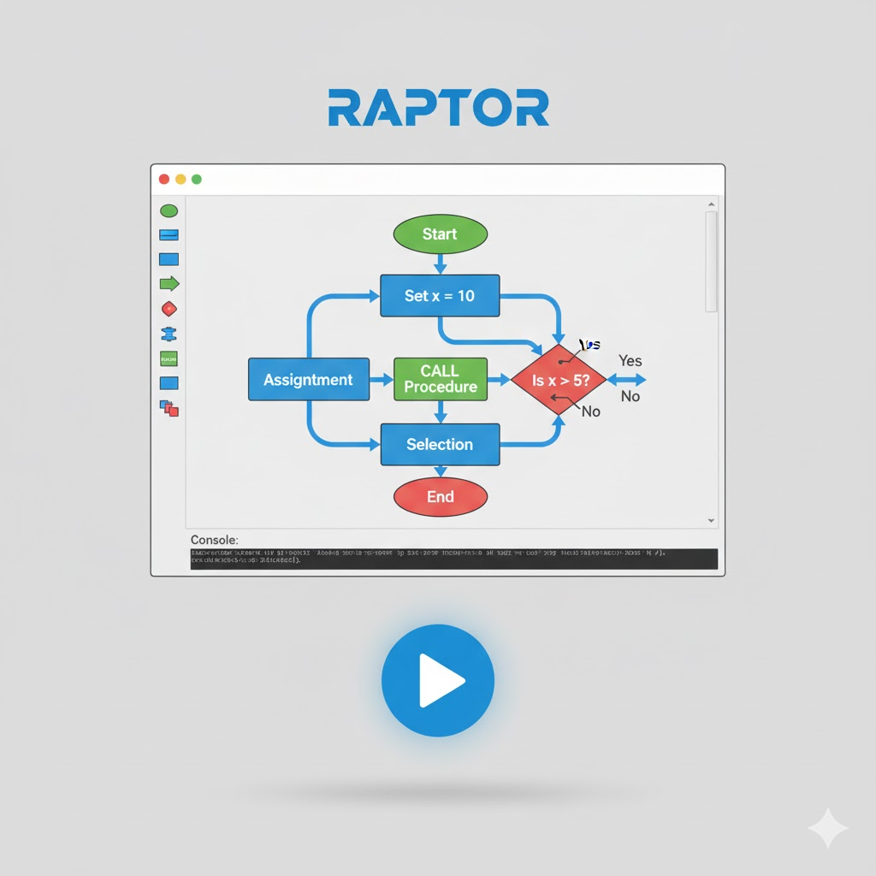
RAPTOR
¿Qué es?
Un software basado en diagramas de flujo. En lugar de escribir pseudocódigo, construyes el algoritmo moviendo bloques y conectándolos.
Características principales
Diseño gráfico del algoritmo (flowchart).
Ejecución animada paso a paso.
Control claro del flujo lógico.
Ideal para:
Personas que comprenden mejor mediante esquemas visuales y diagramas.

Slide 21
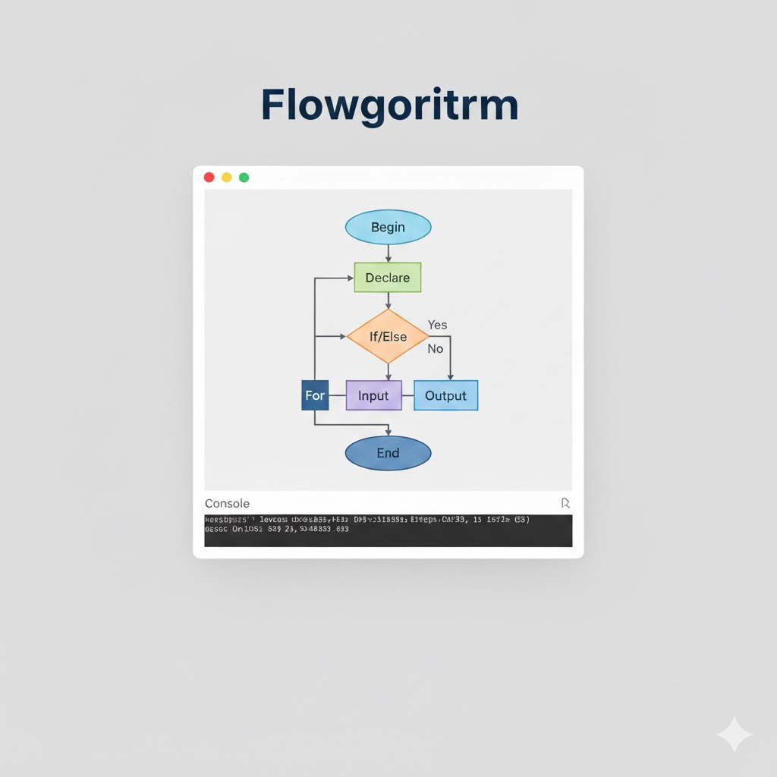
Flowgorithm
¿Qué es?
Una alternativa moderna a Raptor, también basada en diagramas de flujo, pero con más opciones visuales y mejor interfaz.
Características principales
Exporta a varios lenguajes (C++, Python, Java, JavaScript).
Fácil de leer incluso para principiantes.
Permite probar y validar el algoritmo visualmente.
Ideal para:
Estudiantes que luego desean convertir sus diagramas en código real.

Slide 22
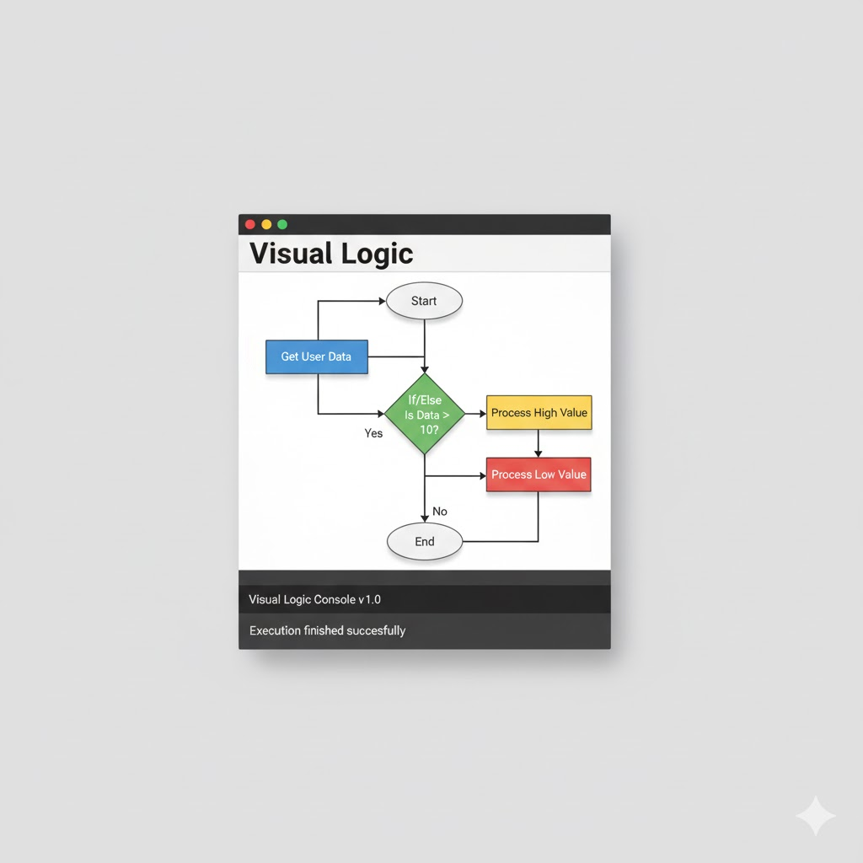
Visual Logic
¿Qué es?
Un programa educativo que combina pseudocódigo y diagramas de flujo simples.
Características principales
Muy ligero y fácil de usar.
Diagramas minimalistas.
Ejecución paso a paso con entrada de datos.
Ideal para:
Cursos de nivel básico que requieren una herramienta rápida y poco compleja.

Slide 23
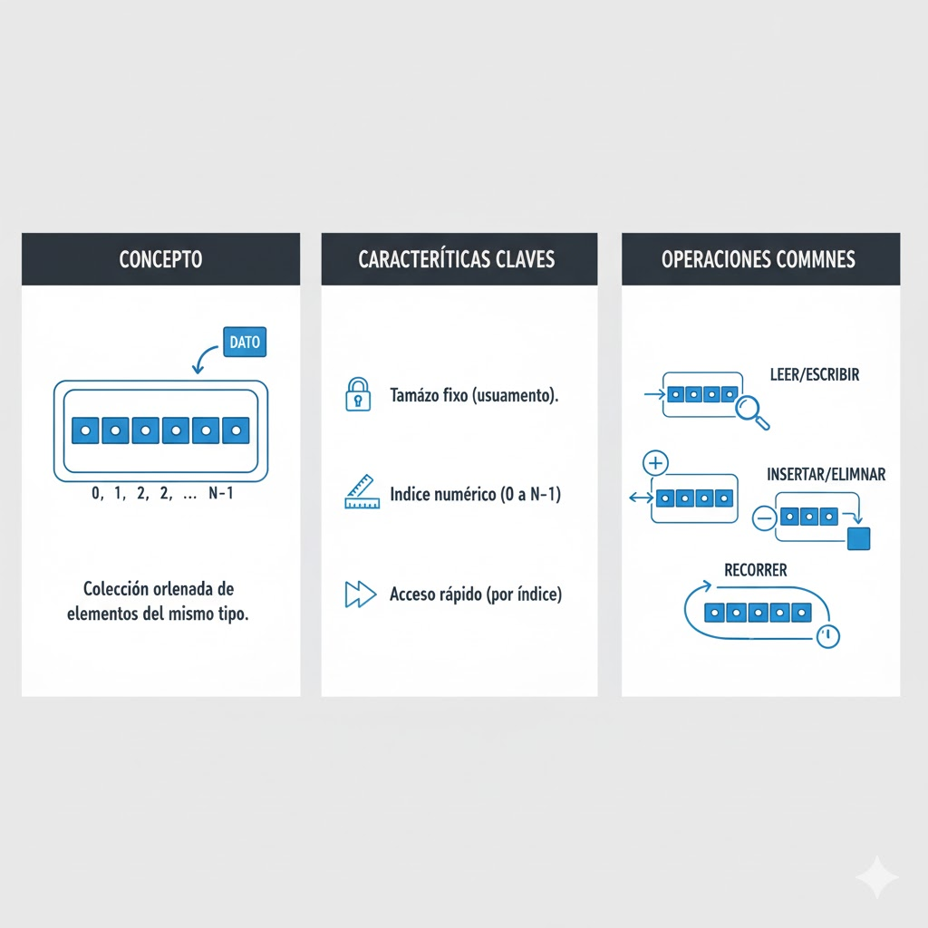
Arreglos Unidimensionales (Vectores)
Concepto Fundamental
Un arreglo unidimensional, también llamado vector, es una estructura de datos que permite almacenar múltiples valores del mismo tipo bajo un solo nombre, organizados de manera secuencial.
Imagina una fila de casilleros numerados: cada casillero guarda un dato y el número que lo identifica es el índice.

Slide 24
Arreglos Unidimensionales (Vectores)
Características Clave
Homogéneos: todos los elementos deben ser del mismo tipo (enteros, reales, cadenas, etc.).
Indexados: cada posición se identifica por un índice (generalmente iniciando en 0 o 1 según el lenguaje o pseudocódigo).
Tamaño fijo: normalmente se define antes de usarse.
Acceso directo: cualquier elemento puede consultarse rápidamente mediante su índice.
Son esenciales para algoritmos que necesitan recorrer, buscar, ordenar, filtrar o calcular sobre conjuntos de datos.

Slide 25
Arreglos Unidimensionales (Vectores)
Operaciones Comunes
1. Asignación de valores
Guardar un dato en una posición específica.
2. Lectura/Acceso
Obtener el valor de un índice concreto.
3. Recorrido
Pasar por todos los elementos del vector con un bucle (normalmente PARA o MIENTRAS).
4. Búsqueda
Localizar un valor dentro del arreglo.
5. Cálculo
Sumas, promedios, máximos, mínimos, etc.

Slide 26
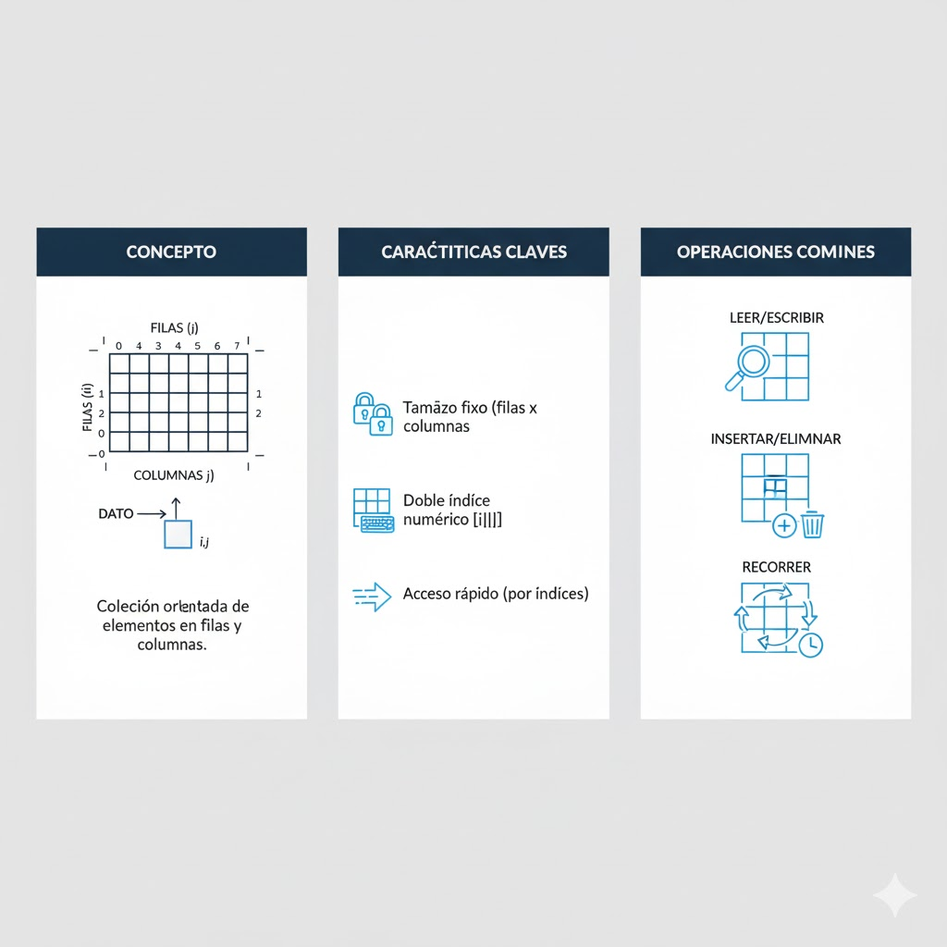
Arreglos Multidimensionales (Matrices)
Concepto Fundamental
Un arreglo multidimensional es una estructura de datos que almacena información en dos o más dimensiones.
El caso más común es el arreglo bidimensional, conocido como matriz, que organiza los datos en filas y columnas.
Piensa en una tabla de Excel: cada celda es un elemento, ubicado en la intersección de una fila y una columna.

Slide 27
Arreglos Multidimensionales (Matrices)
Características Clave
Estructura en forma de tabla: ideal para representar datos relacionados.
Homogéneos: todos los valores deben ser del mismo tipo.
Acceso por doble índice: fila y columna → matriz[fila][columna].
Tamaño fijo: definido antes de usarse.
Orden y organización superiores: más adecuados que los vectores para modelar datos con relaciones bidimensionales.
Cuando se requiere trabajar con relaciones entre dos categorías, una matriz es la herramienta ideal.

Slide 28
Arreglos Multidimensionales (Matrices)
Operaciones Comunes
1. Asignación y acceso
Guardar o consultar un elemento específico mediante ambos índices.
2. Recorrido total
Usualmente se recorre con dos bucles anidados:
Uno para filas.
Otro para columnas.
3. Cálculo por filas o columnas
Sumas, promedios, búsqueda de máximos, etc.
4. Representación y visualización
Impresión en forma de tabla.

Slide 29
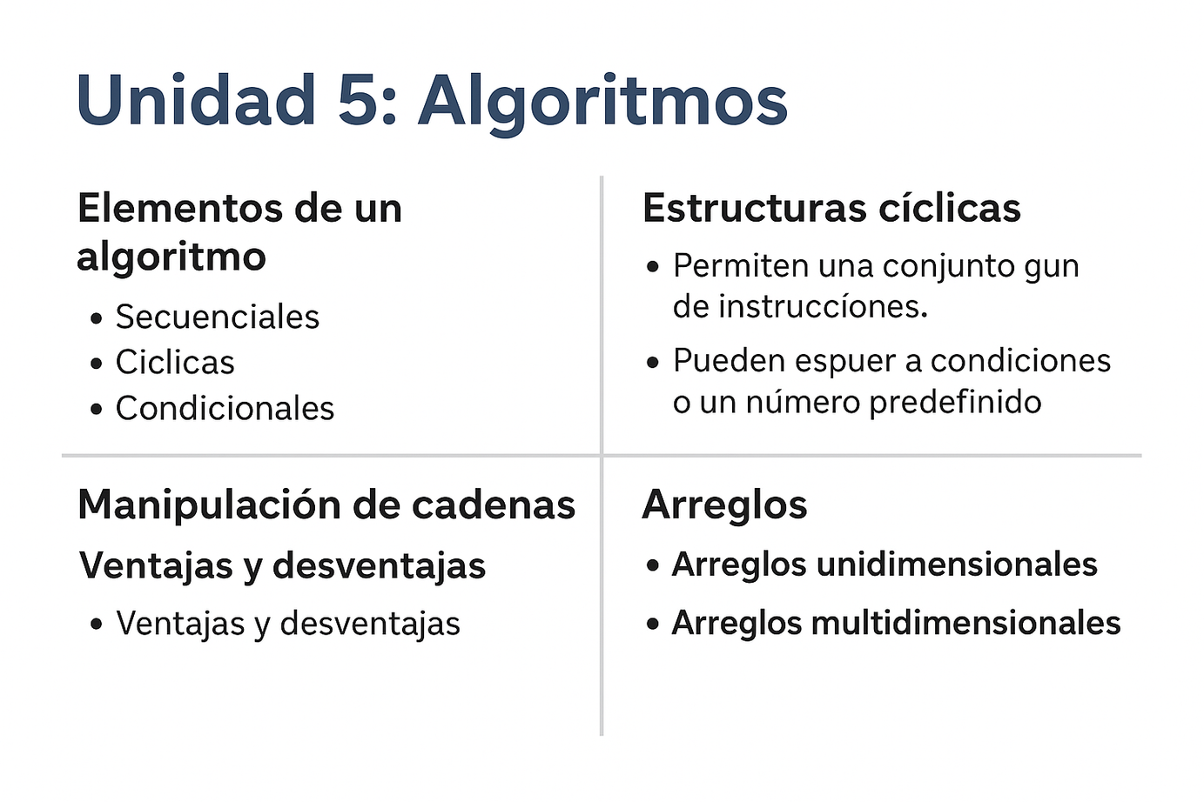
Conceptos clave aprendidos

Slide 30
Nombre del valor
La perseverancia es clave al trabajar con estructuras algorítmicas como ciclos y secuencias, ya que el estudiante debe probar, corregir y ajustar múltiples veces su lógica hasta lograr el funcionamiento correcto. El uso de software de pseudocódigo también exige constancia para familiarizarse con su sintaxis, errores frecuentes y límites.

Slide 31
Referencias
1. Libro de fundamentos de programación: Joyanes Aguilar, L. (2019). Fundamentos de programación (6.ª ed.). McGraw-Hill Interamericana.
2. Libro clásico sobre algoritmos: Cormen, T. H., Leiserson, C. E., Rivest, R. L., & Stein, C. (2009). Introduction to algorithms (3rd ed.). MIT Press.
3. Arreglos, estructuras y pensamiento computacional: Gutiérrez, R. (2016). Algoritmos y estructura de datos: Un enfoque en el pensamiento computacional. Alfaomega.
4. Curso sobre computación y algoritmos: Harvard University. (2025). CS50x: Introduction to Computer Science [Curso en línea]. edX. https://cs50.harvard.edu/x/
5. Software de pseudocódigo: PSeInt. (s.f.). PSeInt: Pseudocode Interpreter and Editor [Software]. https://pseint.sourceforge.net/

Slide 32
Ejemplo práctico
Diseño de Datos
Vector:
ids[5] → Guarda 5 IDs únicos (números).
Matriz:
datos[5,3] → Cada fila representa un estudiante.
Columnas:
Nombre
Edad
Carrera
Registro Básico de Estudiantes
Dimension ids[5]
Dimension datos[5,3]

Slide 33
Ejemplo práctico
Para i = 1 Hasta 5 Hacer
Repetir
Escribir "Ingrese ID del estudiante ", i, ": "
Leer idTemp
// Validar ID único
repetido ← Falso
Para j = 1 Hasta i-1 Hacer
Si ids[j] = idTemp Entonces
repetido ← Verdadero
FinSi
FinPara
Si repetido Entonces
Escribir "El ID ya existe, ingrese otro."
FinSi
Se usan ciclos:
Repetir – Hasta Que mantiene vivo el menú.
Para permite recorrer la lista de estudiantes.

Slide 34
Ejemplo práctico
Hasta Que repetido = Falso
ids[i] ← idTemp
Escribir "Ingrese nombre: "
Leer datos[i,1]
Escribir "Ingrese edad: "
Leer datos[i,2]
Escribir "Ingrese carrera: "
Leer datos[i,3]
FinPara
Condicionales
Si repetido = Verdadero → evita duplicación.
Se usa dentro de un ciclo Repetir...Hasta para validar entrada.

Slide 35
Ejemplo práctico
// Mostrar resultados
Escribir "---- LISTADO DE ESTUDIANTES ----"
Para i = 1 Hasta 5 Hacer
Escribir "ID: ", ids[i]
Escribir "Nombre: ", datos[i,1]
Escribir "Edad: ", datos[i,2]
Escribir "Carrera: ", datos[i,3]
Escribir "-----------------------------"
FinPara
Salida final estructurada
Un ciclo imprime la tabla completa.
Esto simula un “reporte final” típico de aplicaciones.
Manipulación de Cadenas
El nombre y carrera se guardan como cadenas.
No se modifican, pero se leen y almacenan (concepto básico de string).

Slide 36
Ejemplo práctico
Inicio
↓
Leer ID y datos del estudiante
↓
¿ID existe en el arreglo?
├─ Sí → Mostrar "ID duplicado"
│ ↓
│ Fin
└─ No → Guardar ID en el arreglo
↓
Guardar datos en la matriz
↓
Mostrar "Registro exitoso"
↓
Fin
Este ejercicio integra de forma práctica los conceptos fundamentales de algoritmos: uso de arreglos y matrices para organizar datos, estructuras condicionales para validar información y ciclos para gestionar múltiples registros. Con ello se demuestra cómo, mediante una lógica simple y bien estructurada, es posible construir soluciones funcionales que sirven como base para programas más complejos.

Slide 37

¡Gracias por su atención!
RECUERDA QUE TENEMOS NUESTRO FORO SEMANAL DONDE PUEDES CONSULTAR CUALQUIER DUDA QUE TE SURJA EN LA SEMANA

